Slide 1
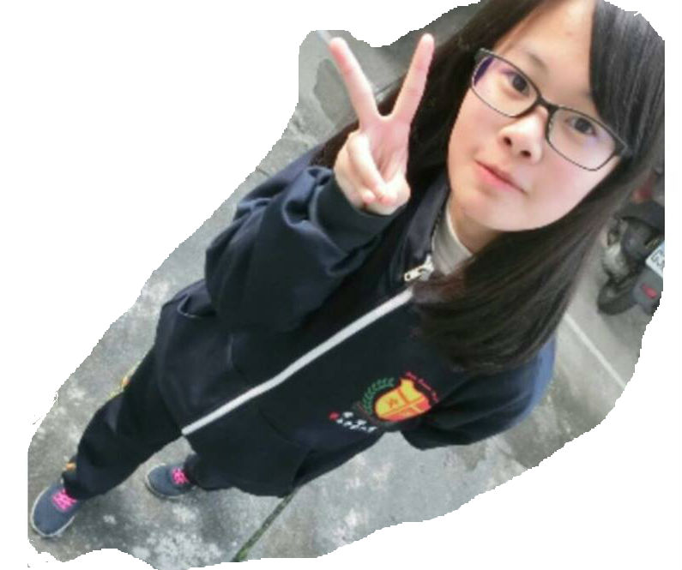
國中部副主席候選人
蕭喬勻 10

Slide 2
政見
將衛生棉機設在女生廁所內，並提高其衛生棉品質。
辦理菜單(葷.素食)設計比賽，當作學校推薦給廠商之依據。
國中部也可擔任整潔評分糾察，促進高國中部公平。
畢業歌由學生自行編曲，並由應屆畢業生投票選曲。

Slide 4
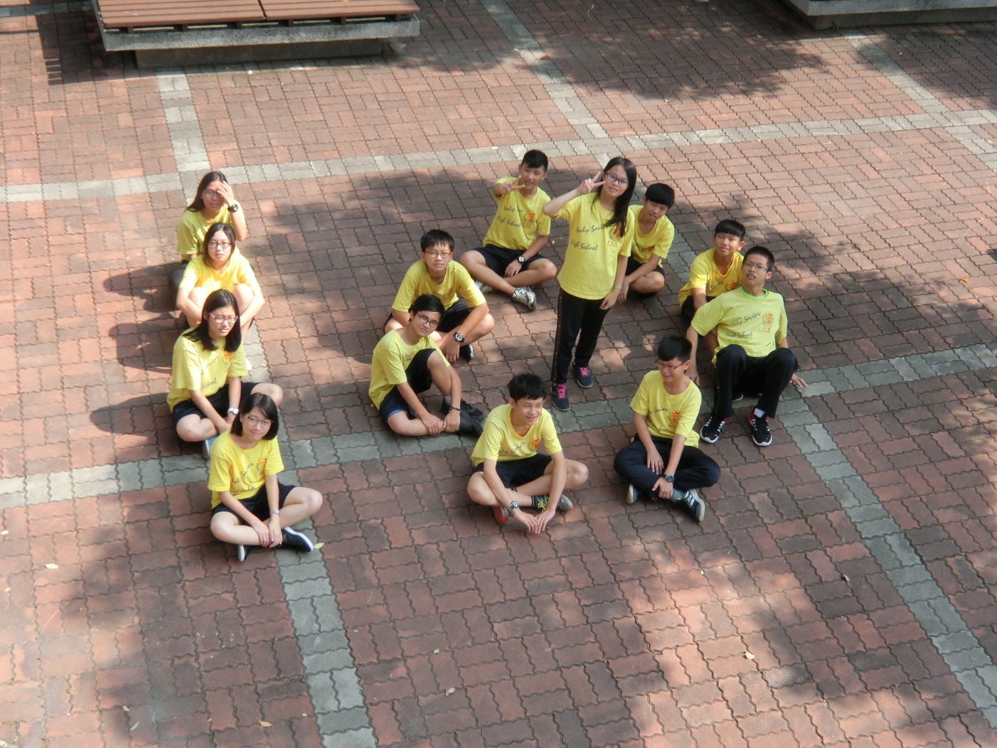
政見報告到此~
沒有很可以，但我撐得起。
要你投我，必有緣由
不是認真，就是負責

